Slide 1
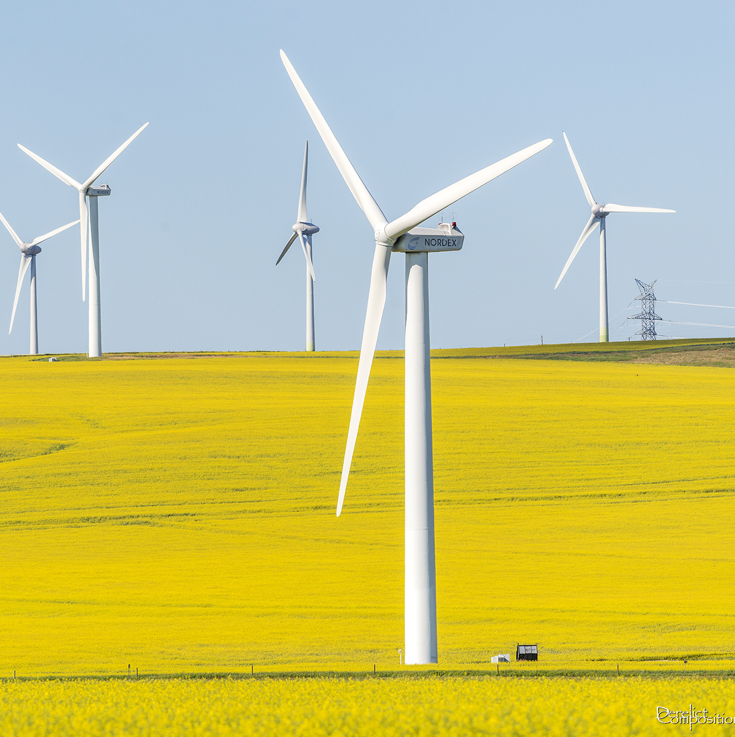
Кафедра экономики инновационного развития
Факультет государственного управления МГУ имени М.В. Ломоносова
Ярмарка кафедр 22 апреля 2025 г.

Slide 2
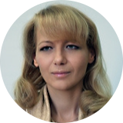
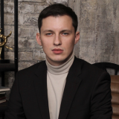
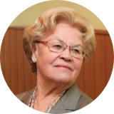
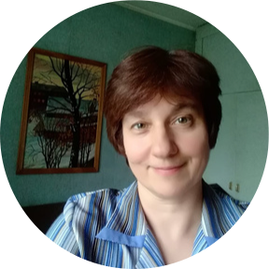
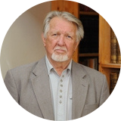
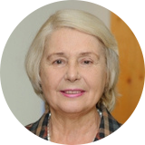
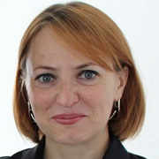
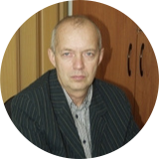
Профессорско-преподавательский состав кафедры
ВОРОНОВ АЛЕКСАНДР СЕРГЕЕВИЧ
Доктор экономических наук, профессор
Профессор кафедры
Председатель Совета молодых ученых МГУ
Руководитель Центра инновационного проектирования
Руководитель аспирантуры
КУДИНА МАРИАННА ВАЛЕРЬЕВНА
Доктор экономических наук, профессор
Профессор кафедры
Заместитель декана по научной работе
Заведующий кафедрой
САЖИНА МУЗА АРКАДЬЕВНА
Заслуженный профессор Московского университета
Доктор экономических наук, профессор
Профессор кафедры
КАШИРОВА АННА ВЛАДИМИРОВНА
Заслуженный преподаватель Московского университета
Кандидат экономических наук, доцент
Зам. заведующего кафедрой по учебной работе
Доцент кафедры
МАКАРОВ СТАНИСЛАВ ПАВЛОВИЧ
Заслуженный профессор Московского университета
Доктор экономических наук, профессор
Профессор кафедры
БАТЯЕВА ТАМАРА АЛЕКСАНДРОВНА
Заслуженный преподаватель Московского университета
Кандидат экономических наук, доцент
Доцент кафедры
ОРЛОВА ЛЮБОВЬ НИКОЛАЕВНА
Доктор экономических наук, профессор
Профессор кафедры
ДУБРОВСКИЙ АЛЕКСЕЙ ЮРЬЕВИЧ
Заслуженный преподаватель Московского университета
Кандидат экономических наук, доцент
Доцент кафедры

Slide 3
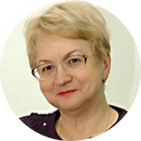
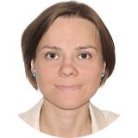
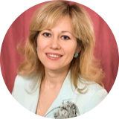
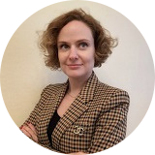
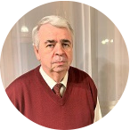
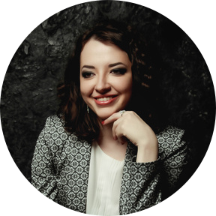
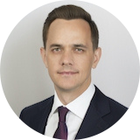
Профессорско-преподавательский состав кафедры
ЧУРЗИНА ИРИНА ВАСИЛЬЕВНА
Кандидат экономических наук, доцент
Доцент кафедры
ТЕРЕНТЬЕВА ОЛЬГА ИГОРЕВНА
Кандидат экономических наук
Доцент кафедры
ЗАРАЙСКАЯ ОЛЬГА АНАТОЛЬЕВНА
Кандидат экономических наук
Доцент кафедры
ТАЙБЕР ЗОЯ ЮРЬЕВНА
Старший преподаватель кафедры
Заведующий учебным отделом магистратуры
Руководитель Центра карьеры
ГАЛКИН ИЛЬЯ ВЛАДИМИРОВИЧ
Кандидат исторических наук
Доцент кафедры
СУХАРЕВА МАРИЯ АЛЕКСЕЕВНА
Кандидат экономических наук
Ассистент кафедры
Отв. секретарь научных журналов ФГУ
ГАВРИЛЮК АРТЁМ ВЛАДИМИРОВИЧ
Кандидат экономических наук
Доцент кафедры
СЕРГЕЕВ СТЕПАН СЕРГЕЕВИЧ
Ассистент кафедры
Зам. зав. отделом аспирантуры и докторантуры

Slide 4
Тематика кафедры
Инновационная экономика
Экономика знаний
Цифровая экономика
Региональная экономика
Институциональная экономика
Экономика общественного сектора
Антикризисное управление
Инновационный менеджмент
Стратегический менеджмент
Управление развитием компании
Инновационный маркетинг
Стратегический маркетинг
Человеческий капитал
Экономика образования
Цифровые компетенции
Устойчивое развитие
ESG-трансформация
Управление проектами
Финансовый менеджмент
Бухгалтерский учет
Корпоративные финансы
Международные стандарты фин. отчетности
Логистика и управление цепями поставок
Государственное регулирование экономики
Бюджетная политика государства
Государственная финансовая политика
Налоги и налогообложение
Государственно-частное партнерство
Инвестирование
Финансовые рынки
Рынок ценных бумаг
Управление рисками и инструменты хеджирования

Slide 5
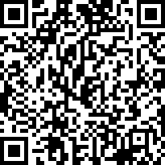
Темы курсовых и дипломных работ
Инвестиционная политика компаний
Формирование конкурентных преимуществ фирмы
Интеллектуальные ресурсы компании
Малое инновационное предпринимательство
Сущность национальной инновационной системы
Ценные бумаги как объект инвестирования
Роль налогов в формировании бюджетов разных уровней
Конкуренция как элемент рыночного механизма
Человеческий капитал и его роль в современной экономике
Понятие инновационной деятельности и ее виды
Управление кризисом в компании
Слияния и поглощения как инструмент выхода из кризиса
Управление источниками инвестиций в компании
Инновационная деятельность среднего и крупного бизнеса
Маркетинговая составляющая инновационной деятельности
Теневые маркетинговые стратегии
Права собственности в российской экономике
Управление структурой капитала компании
Венчурное финансирование инновационных проектов
Конкурентоспособность национальной экономики
Государство как субъект инновационной деятельности
Формирование экономики знаний в России
Стратегии инновационного развития региона
Государственная поддержка малого предпринимательства
Формирование инновационной инфраструктуры
Подробнее

Slide 6
Научные результаты кафедры
2018–2023
Измерение человеческого капитала в условиях структурных изменений в мировой экономике
Управление устойчивым пространственным развитием региональных социально-экономических систем
>140
>20
>60
научных статей
научных монографий
учебников
и пособий
Российская модель экономики знаний и система профессиональной подготовки кадров: организационно-экономические основы инновационных преобразований
Содержание и особенности процессов обеспечения национального суверенитета в современном цифровом пространстве: политико-экономическое измерение
Крупные исследовательские проекты
>300
>30
11
докладов на конференциях
научных
мероприятий
членов редколлегий
Молодёжный вектор общественно-политической мобилизации в цифровую эпоху: технологии и практики
Исследование нарративов в социальных медиа с применением технологии анализа больших данных (на примере нарративов о вакцинации от COVID-19)

Slide 7
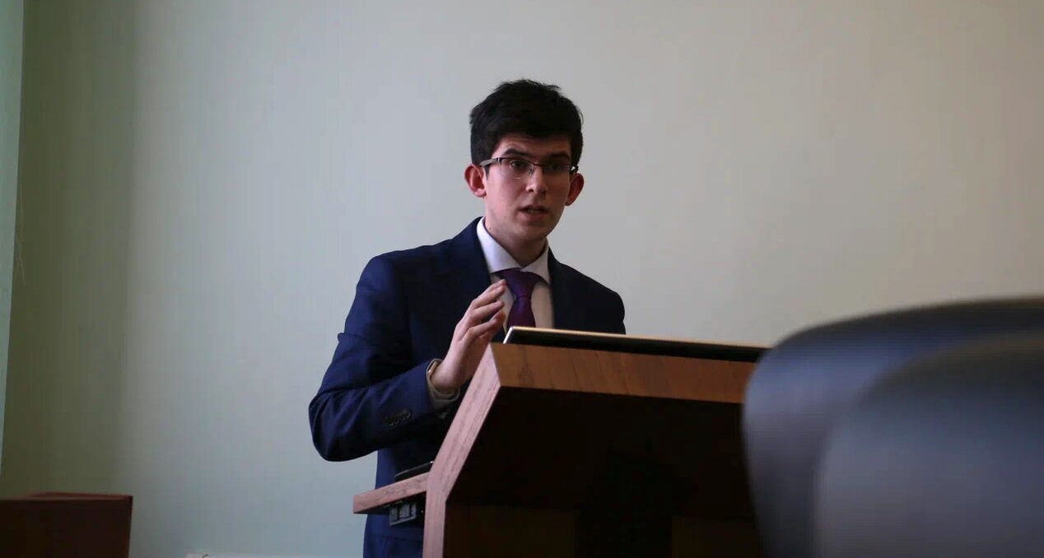
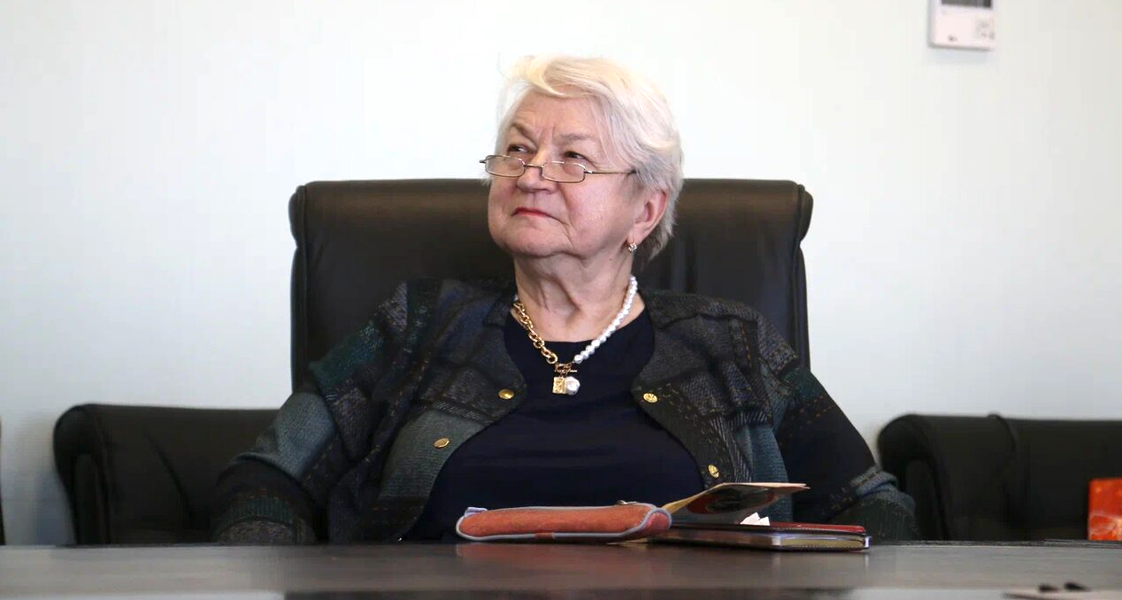
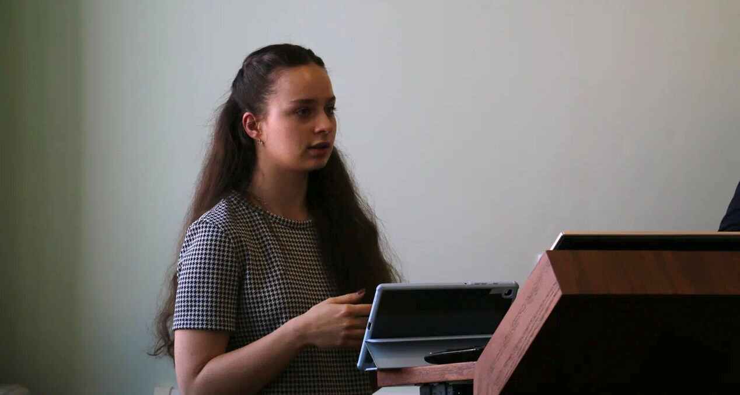
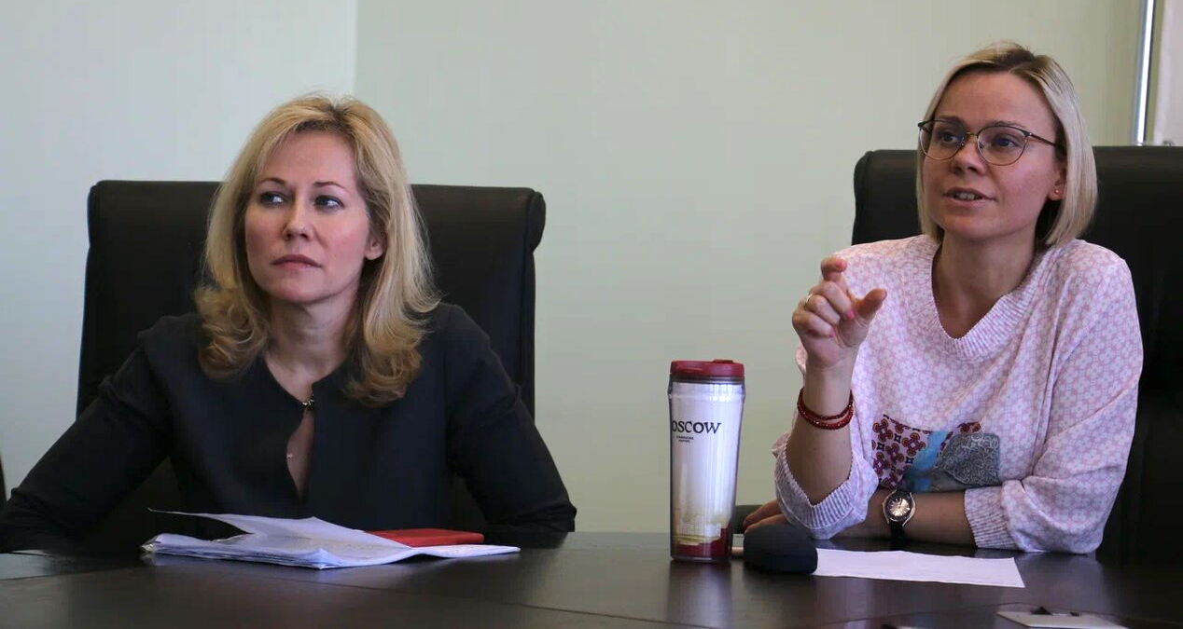
Мероприятия кафедры и трудоустройство
Научные семинары кафедры
Круглые столы, в т.ч. совместно
со Студенческим научным обществом ФГУ
Научные семинары, конференции
Центра цифровой трансформации государственного управления
Мероприятия Центра карьеры
Перспективы трудоустройства:
Государственная Дума
Федеральные органы исполнительной власти
Правительство Москвы
Сколково
ПАО «Газпром»
Росатом
Сбербанк
крупные страховые компании и др.

Slide 8
Кафедра экономики инновационного развития
Факультет государственного управления МГУ имени М.В.Ломоносова
Ярмарка кафедр 22 апреля 2025 г.

Slide 9
Контакты
Заведующий кафедрой Е 810
Кудина Марианна Валерьевна
Кафедра экономики инновационного развития Г 722
+7 (495) 930-81-20
Инспектор кафедры Г 727
Годило Татьяна СергеевнаGodilo@spa.msu.ru
Godilo@spa.msu.ru
Центр карьеры Г 833
Тайбер Зоя Юрьевна
@fgu_careers

